Slide 1
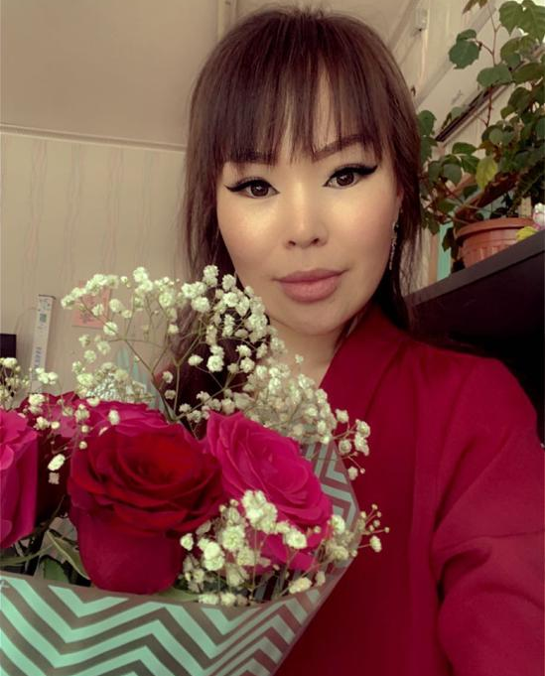
СЛЕПЦОВА МАРИЯ АЛЕКСАНДРОВНА
ВОСПИТАТЕЛЬ
Образование: высшее
Владивостокский государственный университет экономики и сервиса 2016г.
Специальность : Воспитатель дошкольного учреждения
Квалификационная категория: б/к.
Педстаж: 1 год.

Slide 2
Награды
Год | Наименование

Slide 3
Курсы повышения квалификации
Год | Тема | Место прохождения | К-во часов
2022г. | "Психолого- педагогическое сопровождение детей с ОВЗ в дошкольной образовательной организации", "Речевое развитие детей раннего возраста" | Государственное бюджетное учреждение дополнительного образования РС(Я) "Республиканский центр психолого-медико- социального сопровождения" | 72ч.

